Slide 1

МИНИСТЕРСТВО ОБРАЗОВАНИЯ КИРОВСКОЙ ОБЛАСТИ
Кировское областное государственное профессиональное
образовательное бюджетное учреждение
«Слободской колледж педагогики и социальных отношений»
ОТЧЕТ по учебной практике ПМ 01.Разработка модулей программного обеспечения для компьютерных систем
Студент очного отделения
Поляков Максим Евгеньевич
Группа 21П-1
Специальность 09.02.07
Информационные системы и программирование
Руководитель практики от колледжа:
Калинин Арсений Олегович

Slide 2
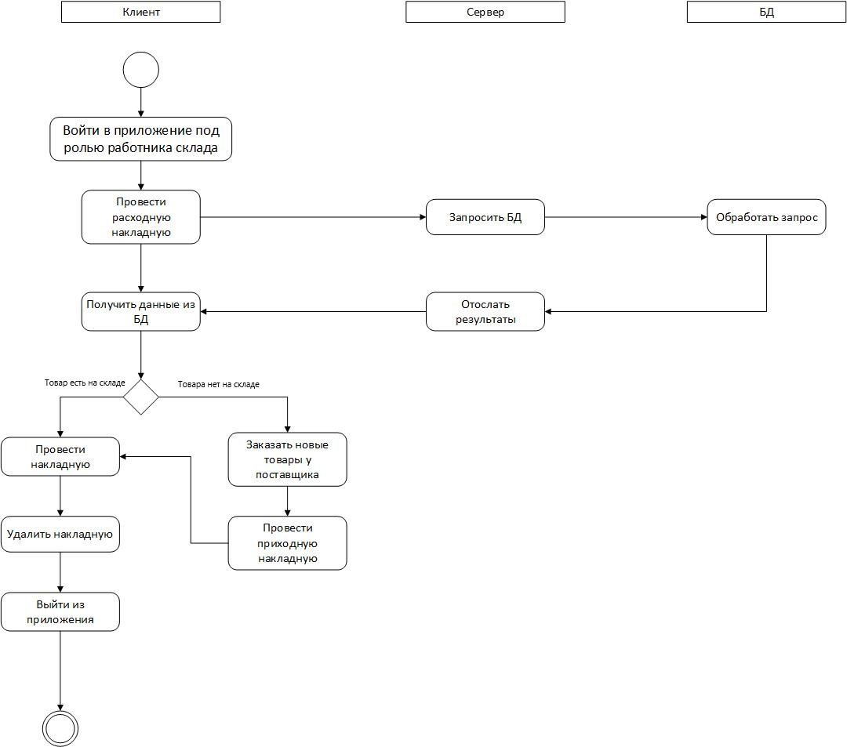
Диаграмма деятельности

Slide 3
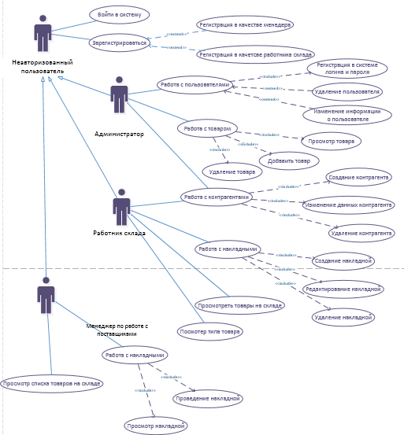
Диаграмма вариантов использования

Slide 4
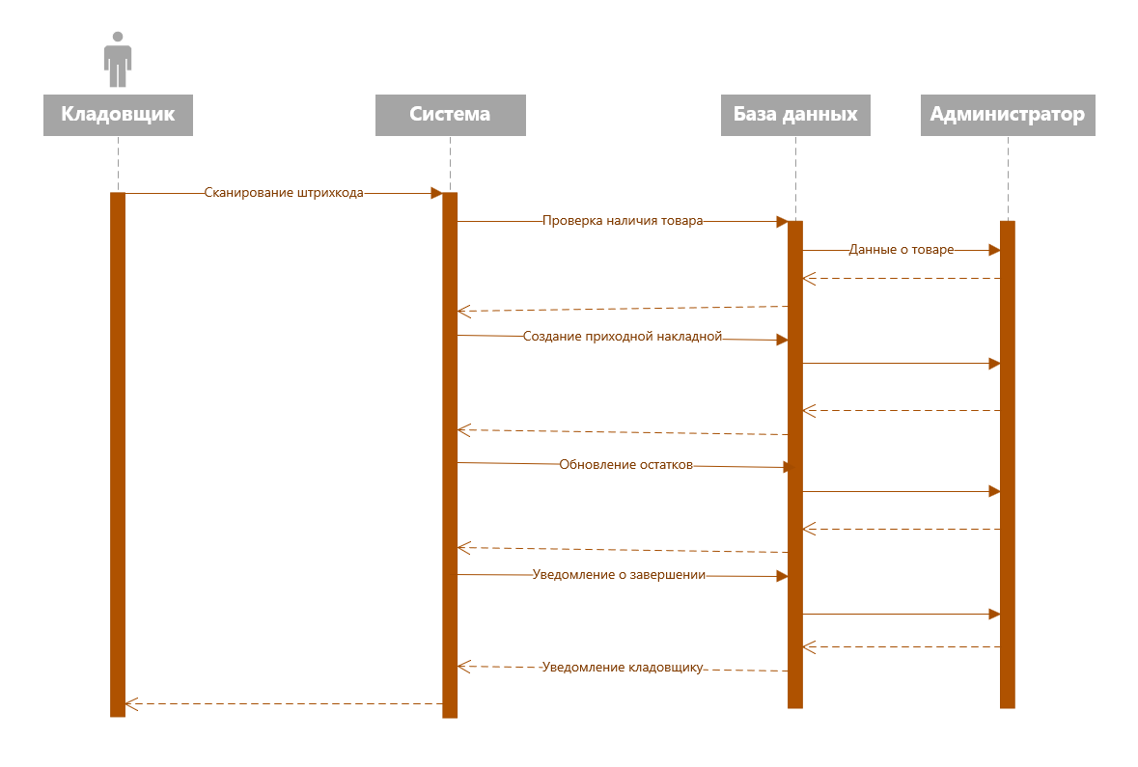
Диаграмма последовательности

Slide 5
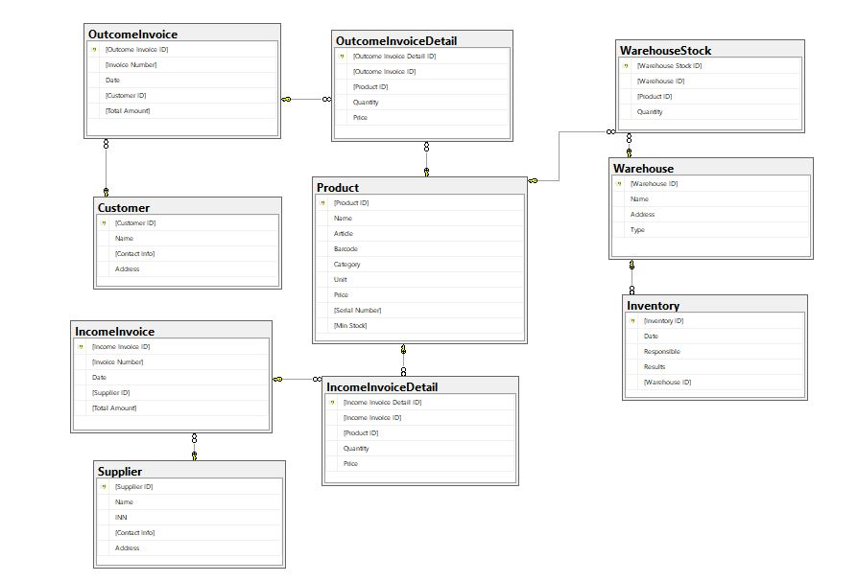
База данных

Slide 6
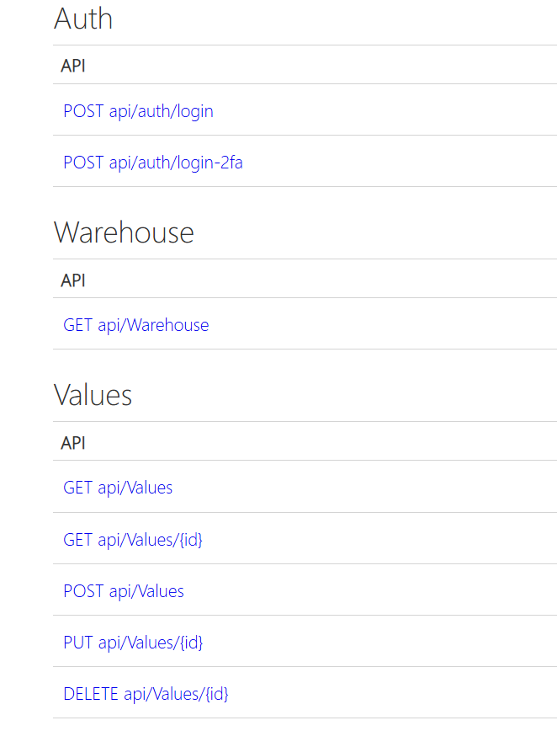
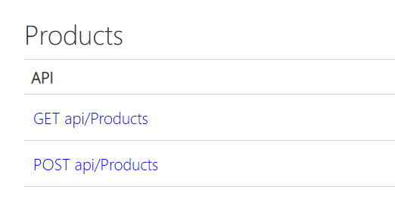
Подключение API

Slide 7
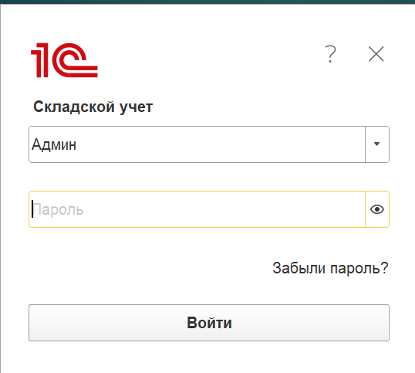
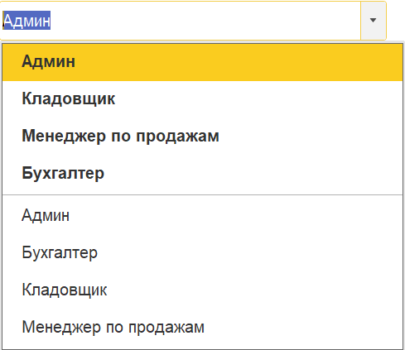
Приложение

Slide 8
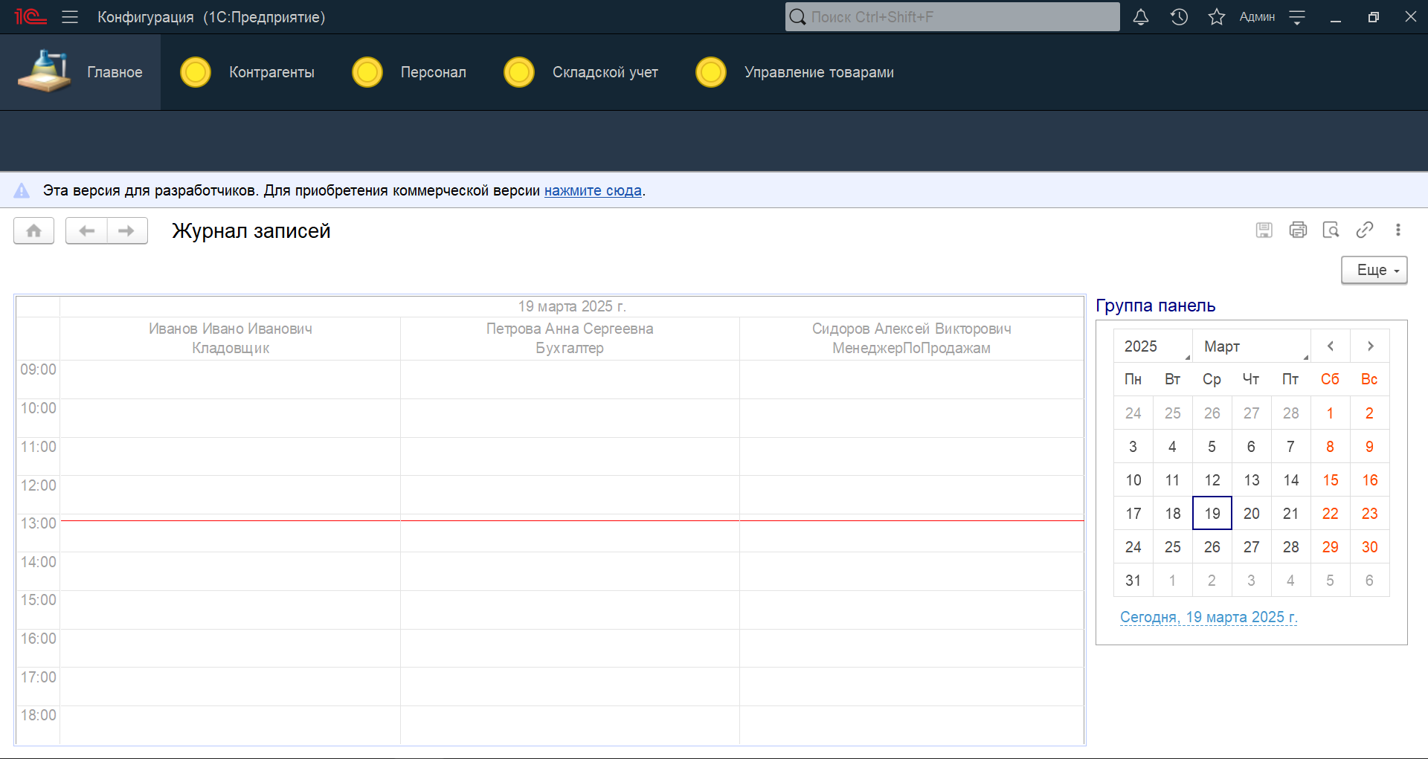
Главная страница

Slide 9
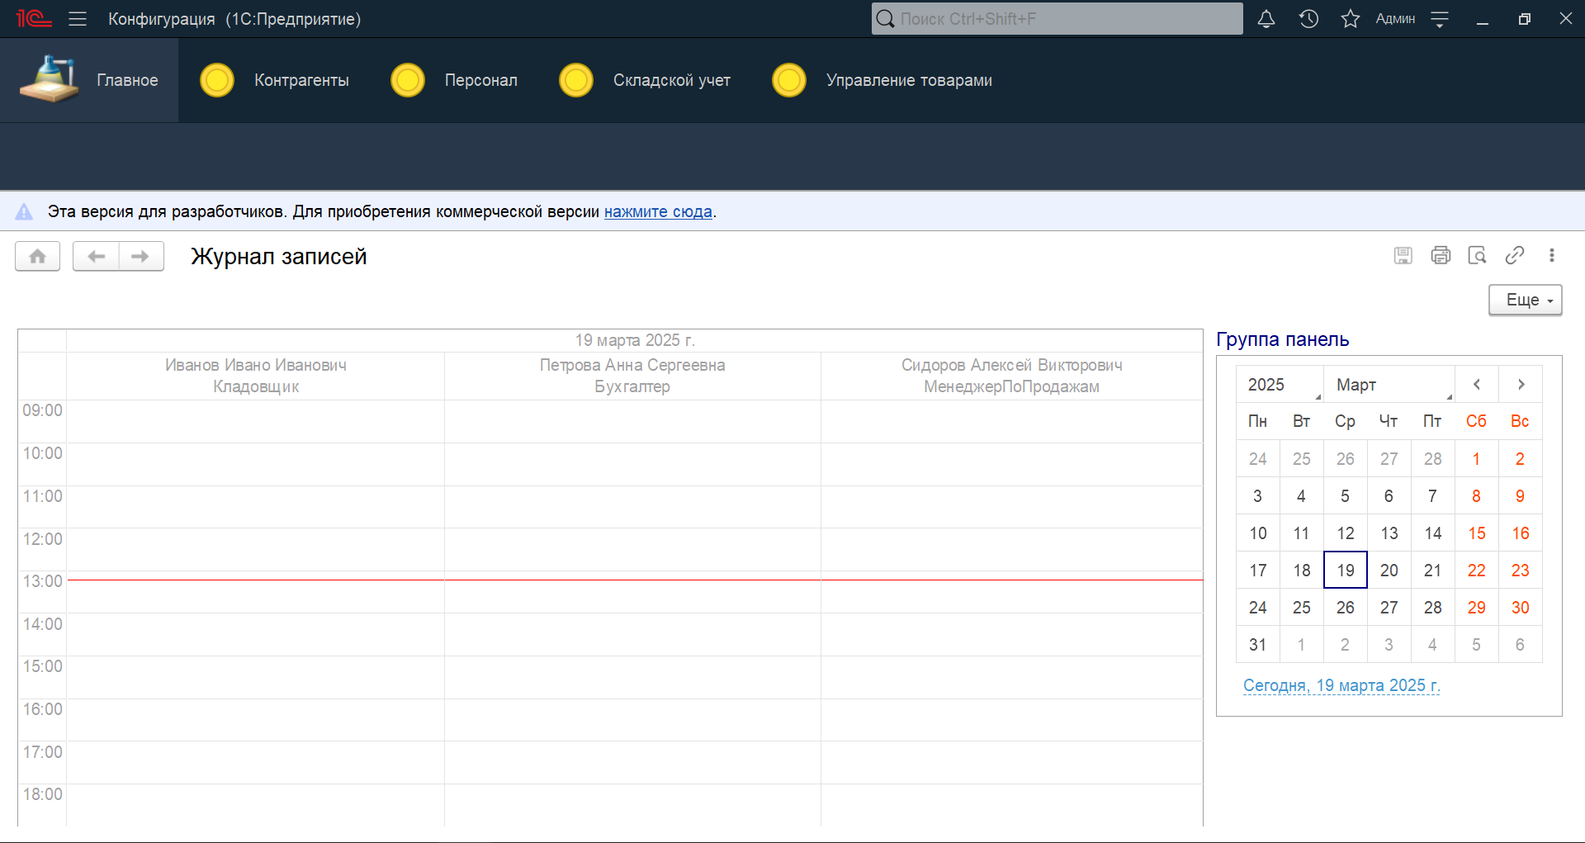
Окно администратора

Slide 10
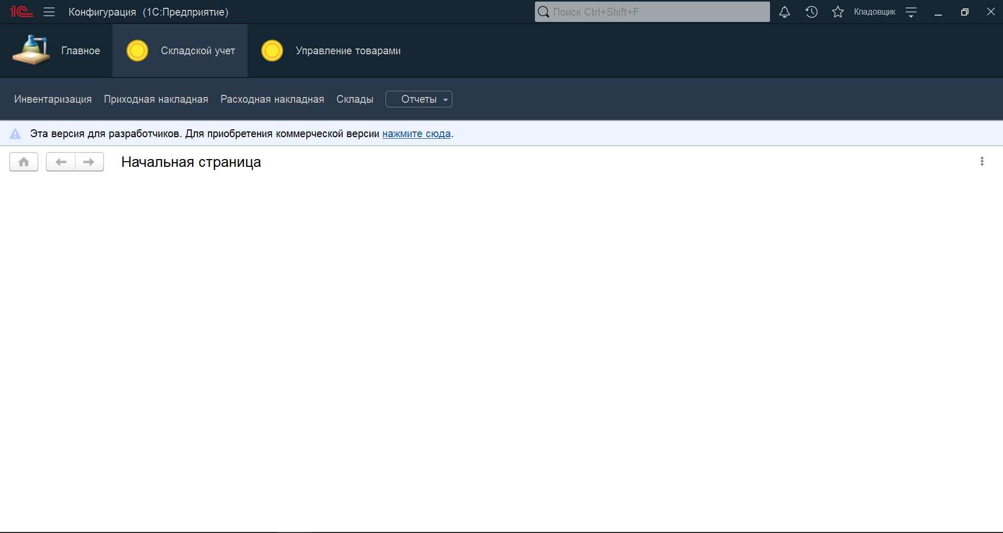
Окно кладовщика

Slide 11
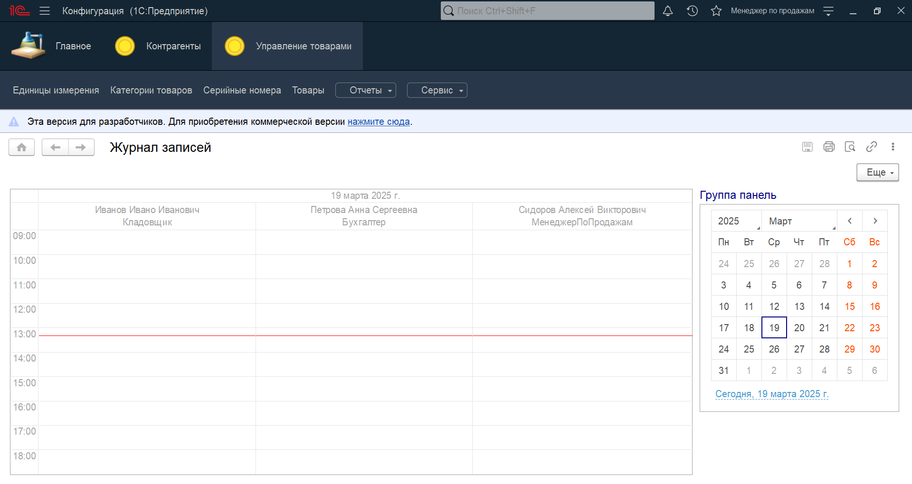
Окно менеджера по продажам

Slide 12
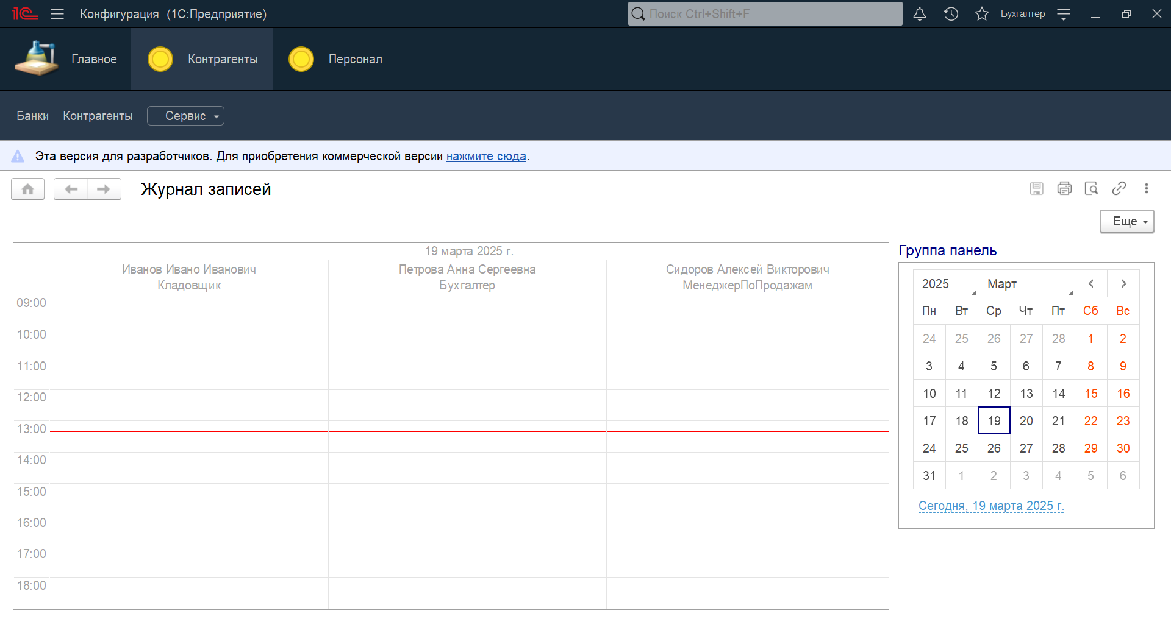
Окно бухгалтера

Slide 13
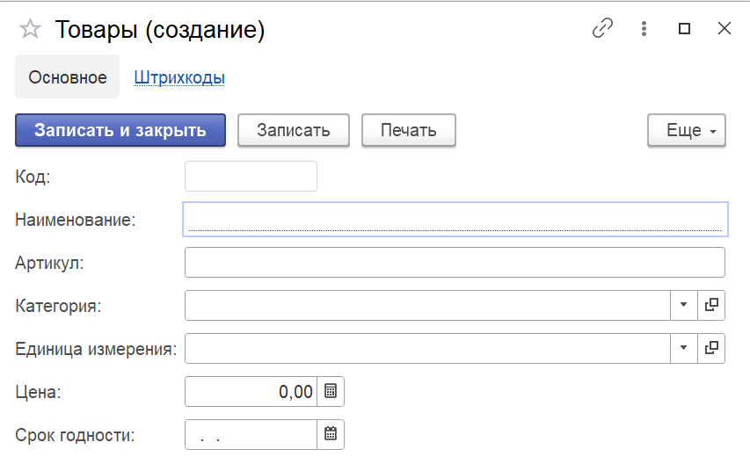
Окно добавления нового товара

Slide 14
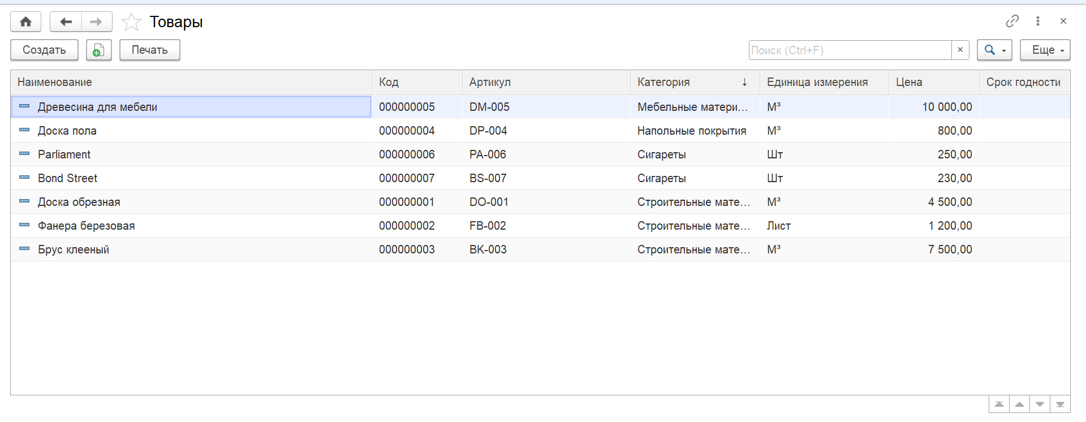
Справочник “Товары”

Slide 15
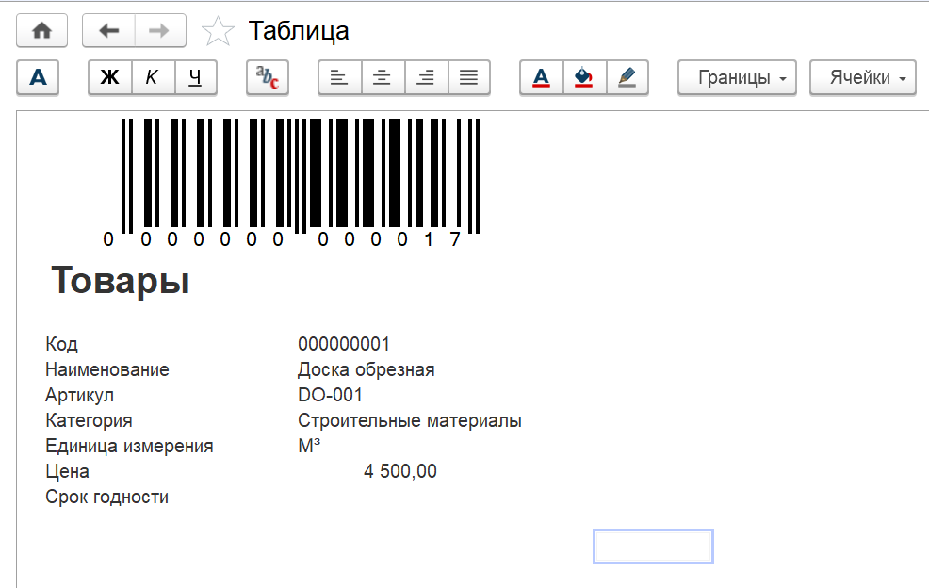
Окно печати штрихкода

Slide 16
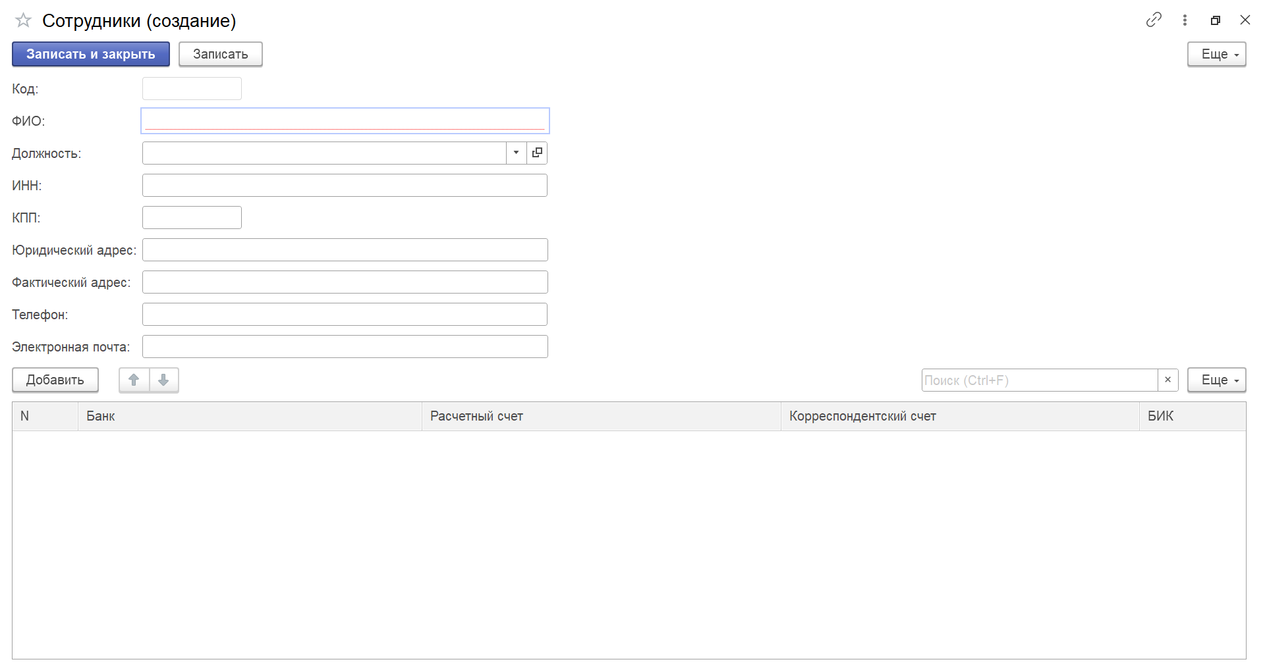
Окно добавления нового сотрудника

Slide 17
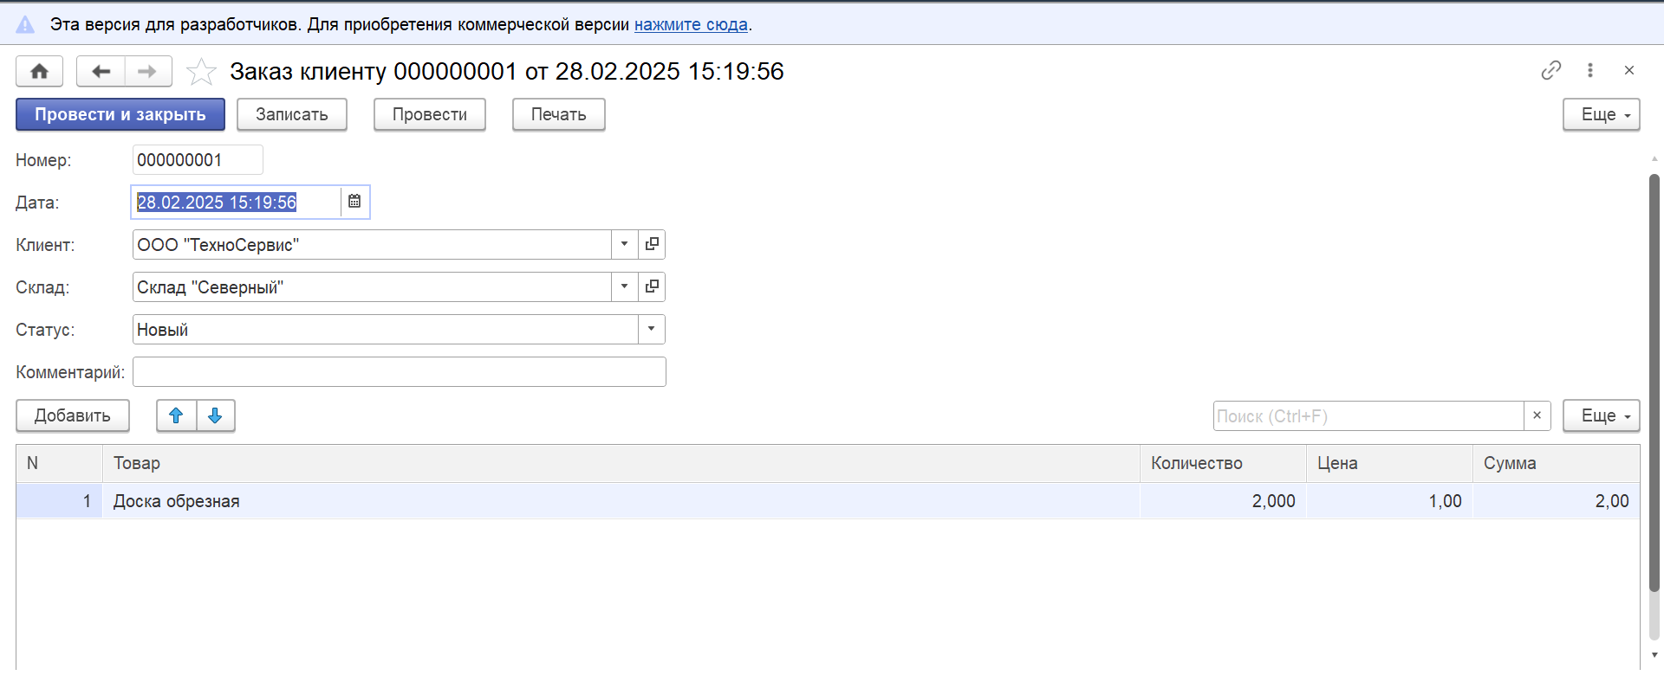
Окно добавления заказа клиента

Slide 18
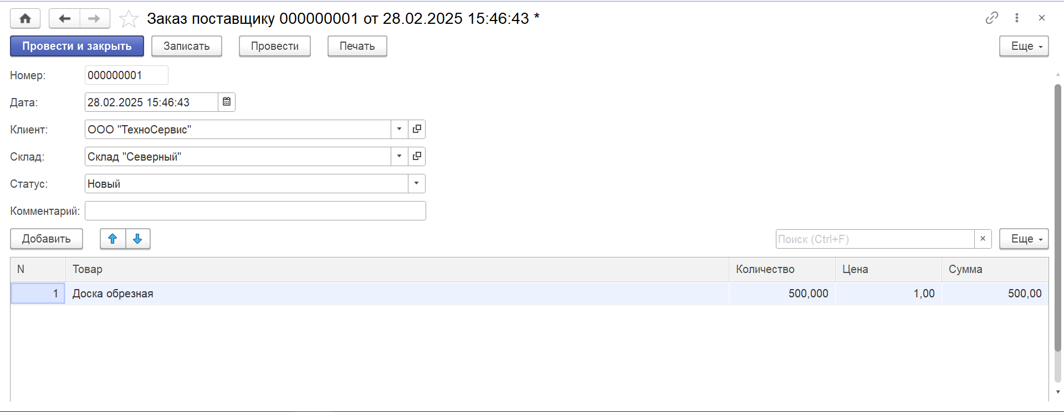
Окно добавления заказа поставщику

